Slide 1

RENDICIÓN DE CUENTAS CORRESPONDIENTES AL
AÑO 2025
PERIODO DEL 19 DE AGOSTO AL 18 DE SEPTIEMBRE
FRANKLIN BYRON PINTADO ORTEGA
VACAL SUPLENTE DEL GAD PARROQUIAL DE LA ASUNCIÓN

Slide 2
ACTIVIDADES
Como parte de los preparativos para las festividades de parroquialización de La Asunción, se asistió una reunión de coordinación en el GAD Parroquial, con el objetivo de organizar la entrega de oficios. Posteriormente, se realizó la entrega de los documentos correspondientes en las diferentes comunidades.

Slide 3
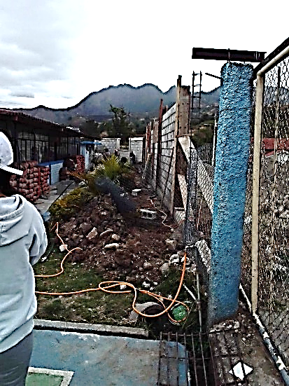
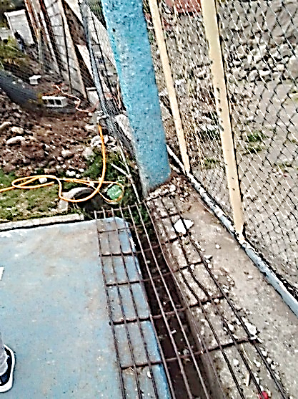
ACTIVIDADES
Inspección y seguimiento de la construcción del muro ecológico en la Unidad Educativa Remigio Crespo Toral

Slide 4
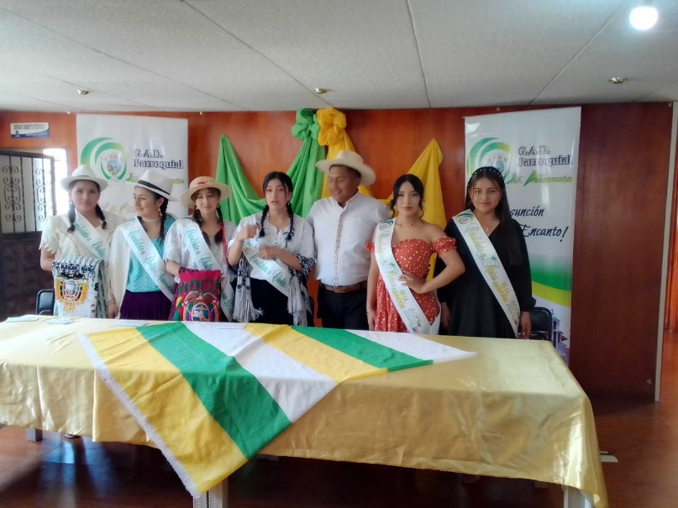
ACTIVIDADES
Participación en la presentación oficial de las candidatas a Reina de la Parroquia y Cholita Asuncionense.

Slide 5
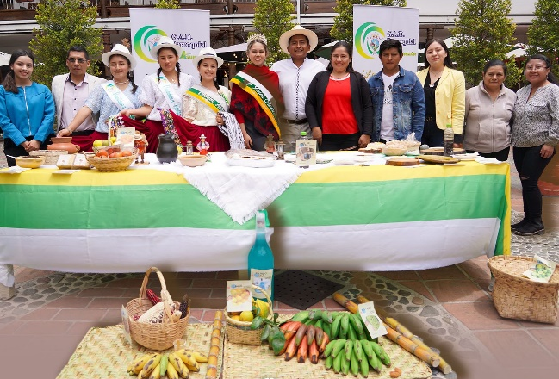
ACTIVIDADES
Participación en la socialización de las festividades de parroquialización en CONAGOPARE.

Slide 6
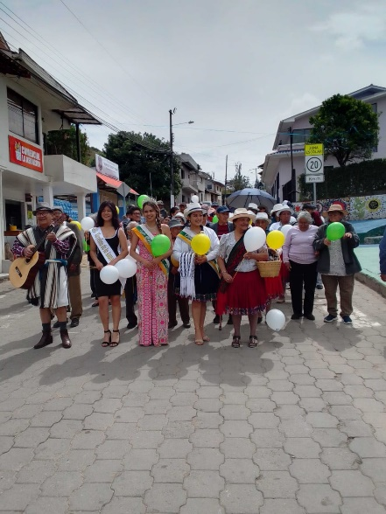
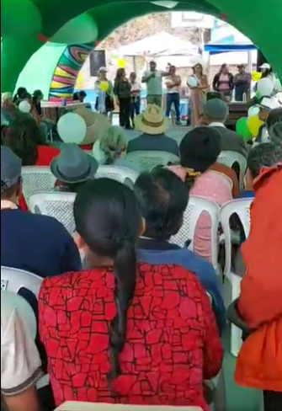
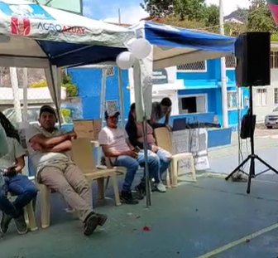
ACTIVIDADES
Participación en el programa con adultos mayores como parte del pregón de las festividades de parroquialización, desarrollando actividades recreativas y de integración con el apoyo de la Cooperativa Jardín Azuayo.

Slide 7
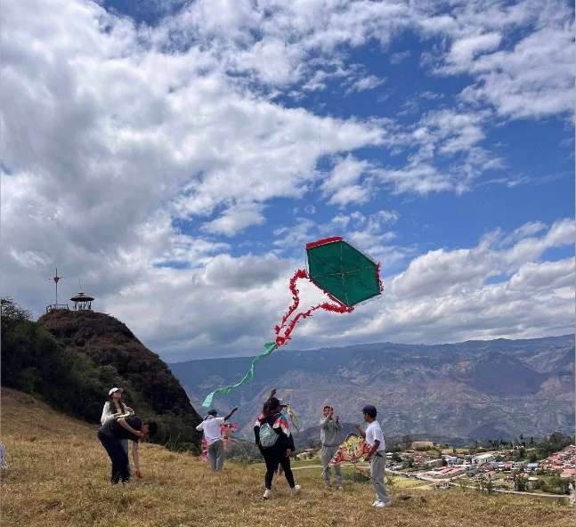
ACTIVIDADES
Participación en el programa “A Volar Cometas” realizado en el Cerro San Alfonso, con la presencia de niños de las diferentes instituciones educativas, promoviendo la recreación, integración y convivencia comunitaria como parte de las festividades de parroquialización.

Slide 8
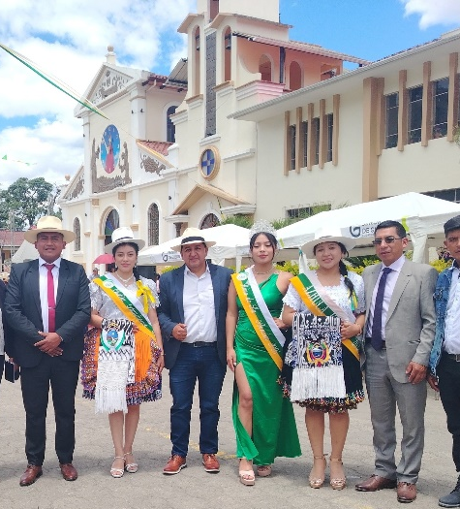
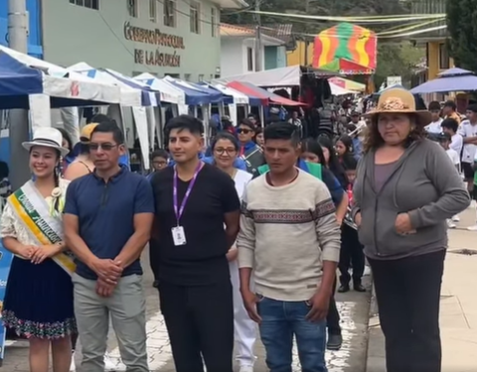
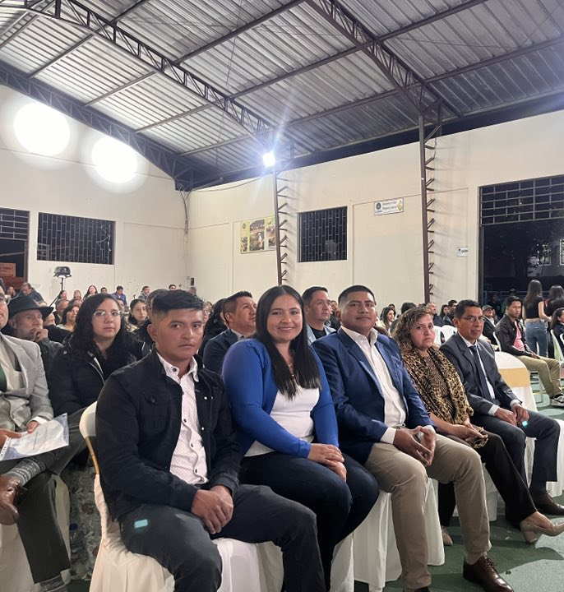
ACTIVIDADES
Participación activa en las festividades de parroquialización, formando parte de las diferentes actividades organizadas por el GAD Parroquial, entre ellas la feria de emprendedores, exposición de carros, elección de la reina de la parroquia, elección de la Cholita Asuncionense, desfile, sesión solemne y demás eventos culturales y recreativos que fortalecen la identidad y unión de nuestra comunidad.

Slide 9
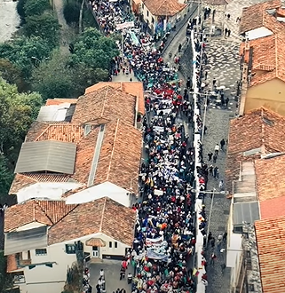
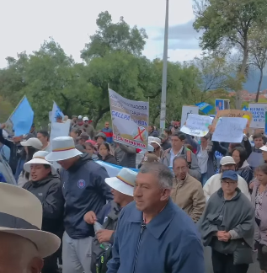
ACTIVIDADES
Participación en la Marcha por el Agua realizada en la ciudad de Cuenca, con el propósito de promover la conservación y protección de los recursos hídricos, fortaleciendo la conciencia ambiental y el compromiso ciudadano en defensa del agua.

Slide 10
GRACIAS POR SU ATENCIÓN
FRANKLIN BYRON PINTADO ORTEGA
VACAL SUPLENTE DEL GAD PARROQUIAL DE LA ASUNCIÓN

